Slide 1

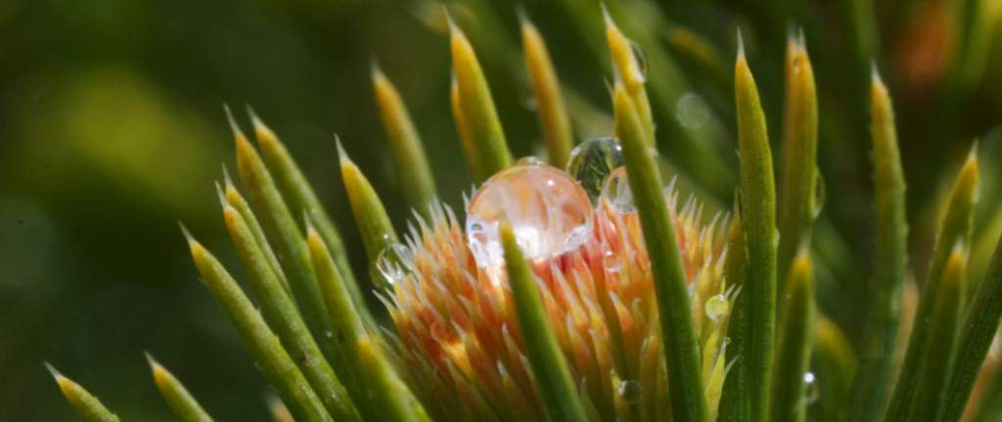
Environmentální Profil
DS Smith Packaging Czech Republic, s.r.o. za rok 2017

Slide 2

Představení firmy
V současné době DS Smith Packaging Czech Republic, s.r.o.
představuje 5 závodů v České republice. Výrobní závody pro vlnité
lepenky jsou dva, Jílové a Boletice, ostatní jsou zpracovatelské.
Společnost se zabývá výrobou a zpracováním vlnité lepenky vlnou B,
C, E, R, F, BC, BR, ER s možnostmi ofsetového tisku, flexotisku,
sítotisku včetně lakování disperzním i UV lakem.
Dnes má společnost cca 550 zaměstnanců.
Ve společnosti jsou zavedeny a realizovány standardy integrovaného
systému managementu (ISM) kvality, environmentu a BOZP. Určení hranic
IMS, aplikovatelnost IMS a vymezení jeho rozděleno z hlediska územního,
Organizační struktury, předpisů, výrobků a procesů. Při určování rozsahu
se zvažují externí a interní aspekty, požadavky relevantních
zainteresovaných stran, produkty a služby.
Hranice ISM tvoří areály jednotlivých závodů společnosti DS Smith
Packaging CR a všechny útvary definované organizační strukturou.
Systém managementu environmentu (EMS) je realizován pouze pro
HQ, závod Jílové a závod Boletice (ČSN EN ISO 14001:2016).

Slide 3
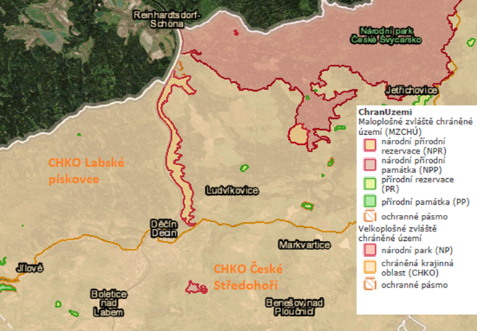
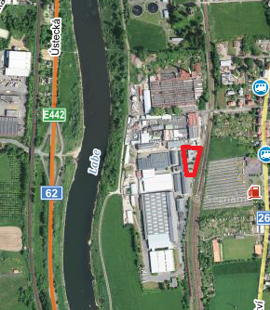
Rozsah EMS z hlediska územního
HQ
HQ se nachází v katastrálním
území Boletice nad Labem a
přímo sousedí se závodem Boletice. Uzemní hranice HQ je na výřezu mapy zvýrazněna červeně a je zároveň hranicí rozsahu EMS (obr. 1). Situace vzhledem k zvláště chráněným územím je patrná z mapy (obr. 2).
Obr. 1 umístění HQ
Obr. 2 zvláště chráněná území zdroj: AOPK

Slide 4
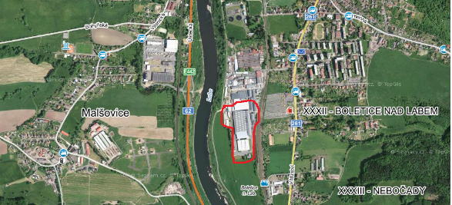
Rozsah EMS z hlediska územního
Závod Boletice
Závod Boletice se nachází v katastrálním území Boletice nad Labem v průmyslové zóně. Nejzazší hranice areálu je vzdálena cca 75m od významného vodního toku Labe. Závod se nachází v CHKO České Středohoří. Situace vzhledem k zvláště chráněným územím je patrná z mapy (obr. 4). Hranice areálu závodu Boletice je na mapě zvýrazněna červeně a je zároveň
hranicí rozsahu EMS. (obr. 3).
Obr. 3 umístění závodu Boletice
Obr. 4 zvláště chráněná území zdroj: AOPK

Slide 5
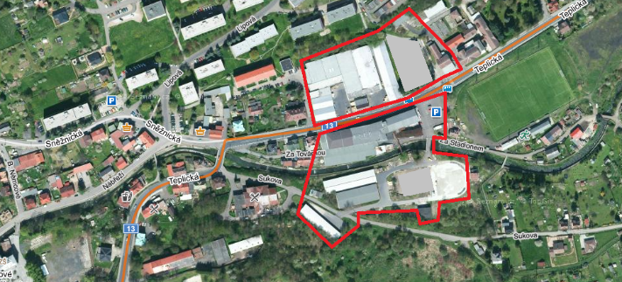
Rozsah EMS z hlediska územního
Závod Jílové
Závod Jílové se nachází v katastrálním území Martiněves u Děčína. Areál závodu dělí místní komunikace a Jílovský potok. Uzemní hranice závodu Jílové je na mapě zvýrazněna červeně a je zároveň hranicí rozsahu EMS (obr. 5). Závod Jílové se nachází celou plochou v ptačí oblasti - Labské pískovce a vzdálen je cca 484 m od evropsky významné lokality - Jílové u Děčína-škola (soustava NATURA 2000). Umístění vzhledem k zvláště chráněným územím ČR je patrné z mapy (obr. 6).
Obr. 5 umístění závodu Jílové
Obr. 6 zvláště chráněná území zdroj: AOPK

Slide 6
Kritéria environmentálního profilu
Úvod
Environmentální profil je hodnocen pro závody Jílové a Boletice.
Všechny číselné hodnoty jednotlivých kritérií a ukazatelů vývoje
Environmentálního profilu byly vztaženy na jednotku prodané
produkce vyjádřené v tisících metrech čtverečních. Uvedeny jsou
Meziroční rozdíly sledovaných kritérií a ukazatelů, vyjádřené
v procentech.
Hodnoty produkce: Boletice = 104677 tis m²
Jílové = 24399 tis m²

Slide 7
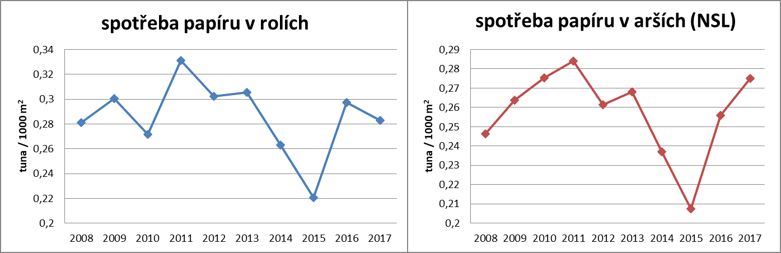
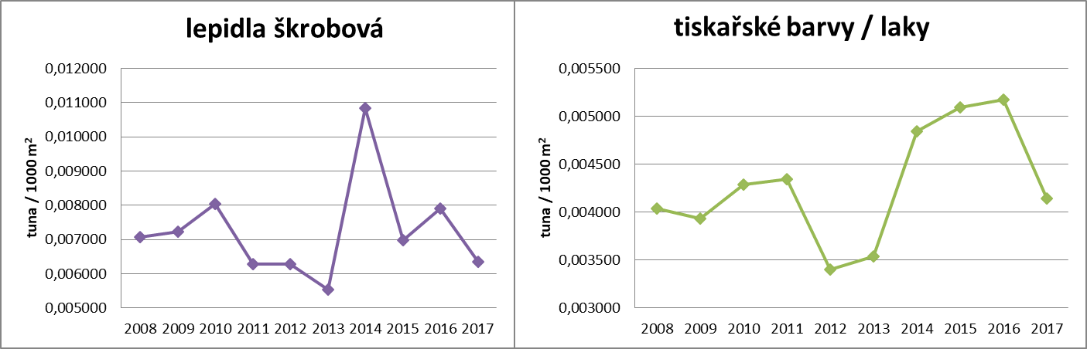
Kritéria environmentálního profilu závod Jílové
Spotřeba základních surovin a materiálů

Slide 8
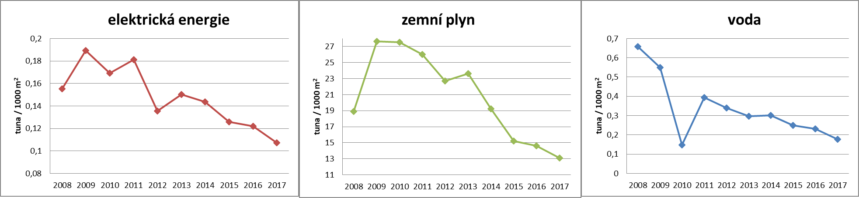

Kritéria environmentálního profilu závod Jílové
Spotřeba elektrické energie, z.plynu a vody
*Všechny číselné hodnoty jednotlivých kritérií a ukazatelů vývoje environmentálního profilu byly vztaženy na jednotku prodané produkce vyjádřené v tisících metrech čtverečních. Uvedeny jsou meziroční rozdíly sledovaných kritérií a ukazatelů vyjádřené v %

Slide 9
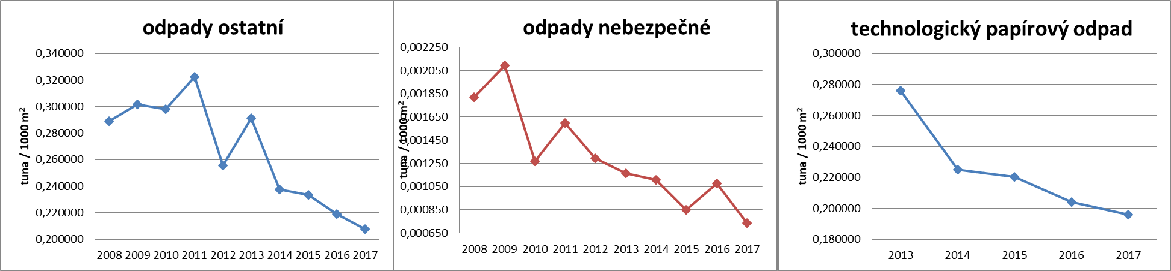
Kritéria environmentálního profilu závod Jílové
Produkce odpadů
*Všechny číselné hodnoty jednotlivých kritérií a ukazatelů vývoje environmentálního profilu byly vztaženy na jednotku prodané produkce vyjádřené v tisících metrech čtverečních. Uvedeny jsou meziroční rozdíly sledovaných kritérií a ukazatelů vyjádřené v %

Slide 10
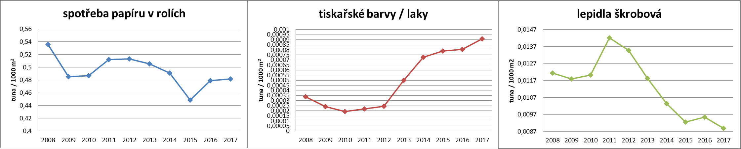

Kritéria environmentálního profilu závod Boletice
Spotřeba základních surovin a materiálů
*Všechny číselné hodnoty jednotlivých kritérií a ukazatelů vývoje environmentálního profilu byly vztaženy na jednotku prodané produkce vyjádřené v tisících metrech čtverečních. Uvedeny jsou meziroční rozdíly sledovaných kritérií a ukazatelů vyjádřené v %

Slide 11
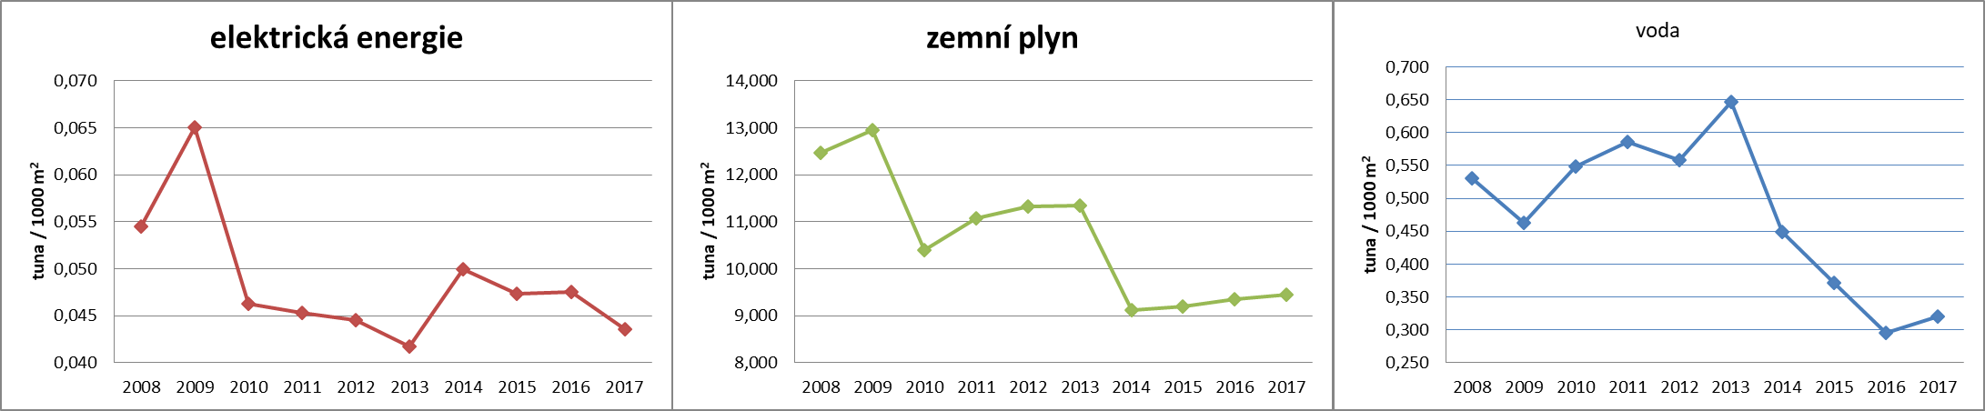
Kritéria environmentálního profilu závod Boletice
Spotřeba elektrické energie, z.plynu a vody
*Všechny číselné hodnoty jednotlivých kritérií a ukazatelů vývoje environmentálního profilu byly vztaženy na jednotku prodané produkce vyjádřené v tisících metrech čtverečních. Uvedeny jsou meziroční rozdíly sledovaných kritérií a ukazatelů vyjádřené v %

Slide 12
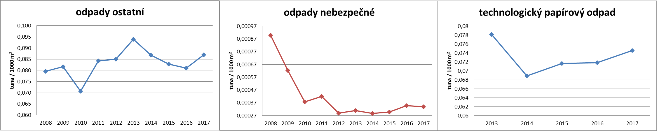
Kritéria environmentálního profilu závod Boletice
Produkce odpadů
*Všechny číselné hodnoty jednotlivých kritérií a ukazatelů vývoje environmentálního profilu byly vztaženy na jednotku prodané produkce vyjádřené v tisících metrech čtverečních. Uvedeny jsou meziroční rozdíly sledovaných kritérií a ukazatelů vyjádřené v %

Slide 13
Hodnocení plnění cílů
Environmentální cíle jsou stanoveny na kalendářní období roku 2017 až 2018.
1) Produkce nebezpečných odpadů – udržet klesající trend oproti roku 2016 (vyhodnocení v jednotkách tuny/produkci)
Příznivý vývoj v produkci odpadů, kde se drží trend snižování celkové produkce odpadů v obou závodech. V Boleticích bylo ve sledovaném období mírné snížení produkce nebezpečných odpadů oproti roku 2016. V Jílovém byla ve sledovaném období produkce odpadů nižší u obou kategorií oproti roku 2016.
2) Produkce ostatních odpadů – snížení produkce technologického papírového odpadu
Cíl: dosáhnout celkového snížení produkce tzv. kontrolovatelné části technologického papírového odpadu na cílovou hodnotu stanovenou centrálou. Sledované období je fiskální rok.
Boletice: Total Plant Waste = 13,1% (2016/2017) Skutečnost: = 14,4 %
Total Plant Waste = 14,2 % (2017/2018) Skutečnost: = 14,9%
Total Plant Waste = 14,2 % (2018/2019)
Jílové: Total Plant Waste = 34,8% (2016/2017) Skutečnost: = 34,3%
Total Plant Waste = 35 % (2017/2018) Skutečnost: = 33,5%
Total Plant Waste = 35 % (2018/2019)

Slide 14
Hodnocení plnění cílů
Environmentální cíle jsou stanoveny na kalendářní období roku 2017 až 2018.
3) Spotřeba energií: elektřina, plyn a voda -udržet klesající trend nebo stejnou hodnotu oproti roku 2016 (vyhodnocení v jednotkách komodity/produkci)
Boletice –ve vyhodnocovaném období bylo mírné zvýšení spotřeby plynu a spotřeby vody (zvýšený trend zp je držen od roku 2014) naopak došlo k snížení spotřeby elektrické energie oproti roku 2016, což je výsledkem provedených úsporných opatření. V rámci ISO 50001 jsou nastavené programy na snižování energií. V rámci těchto programů bylo provedeno: instalace LED osvětlení na některých chodbách, v šatnách i toaletách, na vytipovaných místech byly instalovány fotobuňky, které zabraňují zbytečnému svícení. Vzhledem k velmi dobrým výsledkům se bude těchto programech pokračovat.
Jílové – ve vyhodnocovaném období bylo snížení spotřeby elektrické energie, vody a zemního plynu oproti roku 2016 (trend snižování spotřeby je držen u všech komodit od roku 2014). V rámci ISO 50001 jsou nastavené programy na snižování energií – Snížení spotřeby plynu na vytápění. Tyto programy byly zaměřeny na racionalizaci energetického využívání objektů, především jejich vytápění ve vybraných objektech.
4) Závod Boletice
snížení rizika ohrožení životního prostředí při manipulaci s nebezpečnými odpady v místě centrálního shromaždiště odpadů – proběhla oprava oplocení shromaždiště, oprava příjezdové cesty nebyla v roce 2017 realizována. Oprava příjezdové cesty je v plánu v nadcházejícím období.
snížení rizika vzniku havárie a ohrožení povrchových vod při manipulaci s odpadními zabarvenými vodami - Kalolis byl přemístěn z hlavní výrobní haly do prostoru „staré expedice“ a byla nainstalována sběrná nádrž o objemu 15 m³. V první polovině roku 2016 proběhla postupně realizace odvodu zabarvených vod přímo od strojů potrubím (LMC, Marten, 2x Bobst, Rotaflexco). Jímání zabarvených vod do IBC barelu zůstává u stroje WARD.

Slide 15
Hodnocení environmentálního profilu
Porovnáním jednotlivých kritérií let 2008 až 2017 lze konstatovat:
příznivý vývoj ve spotřebě základních surovin a materiálů, od roku 2014 zaznamenám nárůst spotřeby barev, který je spojen s náročnějšími výrobky na tisk, tento trend trvá u Boletic, v Jílovém zaznamenán v roce 2017 pokles spotřeby barev a laků. Spotřeba této komodity je závislá na náročnosti tisku, lakování a skladbě zakázek. V roce 2016 byla zaznamenána vyšší spotřeba papíru a tento trend pokračuje i v roce 2017. V Jílovém byla v roce 2017 nižší spotřeba škrobového lepidla.
příznivý vývoj v oblasti spotřeby energií, kdy v Jílovém je držen klesající trend u všech sledovaných komodit. V Boleticích v roce 2017 zaznamenáno mírné zvýšení spotřeby plynu a spotřeby vody (zvýšený trend zp je držen od roku 2014) naopak došlo k snížení spotřeby elektrické energie oproti roku 2016, což je výsledkem provedených úsporných opatření. V rámci ISO 50001 jsou nastavené programy na snižování energií v obou závodech.
příznivý vývoj v produkci odpadů, kde se drží trend snižování celkové produkce odpadů. V Boleticích roste celková produkce papírového technologického odpadu. Trend od roku 2014, který kopíruje změnu skladbu výroby (klesající trend výroby pouze tabulí), to se odráží v celkovém zvýšení produkce ostatních odpadů.
Ve sledovaném období byly dodrženy emisní limity na všech provozovaných zdrojích znečišťování ovzduší. V Boleticích byly dodrženy stanovené limity kvality vypouštěných odpadních vod do vod povrchových.

